Slide 1
Тема проекта:
Поезд на вечном двигателе
МАУ ДО ДЗЕРЖИНСКИЙ ДВОРЕЦ ДЕТСКОГО И ЮНОШЕСКОГО ТВОРЧЕСТВА
Автор: Градобоев Сергей, 10 лет
Руководитель: Гультяева Татьяна Викторовна
г. Нижний Тагил Свердловской области
2017

Slide 2
Содержание
Введение (проблема, гипотеза, цель работы, задачи)
Ход работы:
  Теоретическая часть: понятие «вечный двигатель», модель вечного двигателя, выводы теоретической части, собственные предположения на основе полученных выводов
  Практическая часть: мой поезд на вечном двигателе
Выводы

Slide 3
Введение
Проблема, гипотеза, цель, задачи

Slide 4
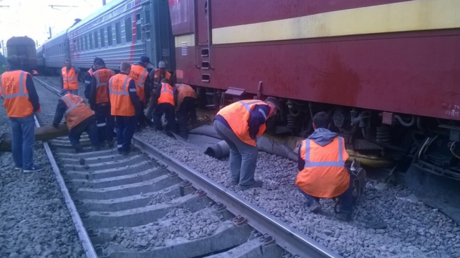
Проблема - недостатки железнодорожного транспорта:
На железной дороге часто происходят обрывы проводов, износ рельсов, из-за чего поезд останавливается
Также поезда едут очень медленно

Slide 5

Гипотеза : Я предположил, что мой поезд избавится от недостатков, если будет быстро летать на вечном двигателе

Slide 6

Цель работы: придумать и нарисовать летающий поезд на вечном двигателе
Задачи:
Узнать правда ли, что существует вечный двигатель.
Проверить будет ли работать вечный двигатель, если вставить его на поезд.
Придумать и нарисовать летающий поезд, который сможет двигаться по любой местности за счет вечного двигателя.

Slide 7
Ход работы
Проверка гипотезы

Slide 8
ТЕОРЕТИЧЕСКАЯ ЧАСТЬ

Slide 9

Сначала мне нужно провести анализ и узнать, есть ли на самом деле вечный двигатель?
Для проверки гипотезы я спросил у взрослых о вечном двигателе.
А также посмотрел информацию в Интернете

Slide 10
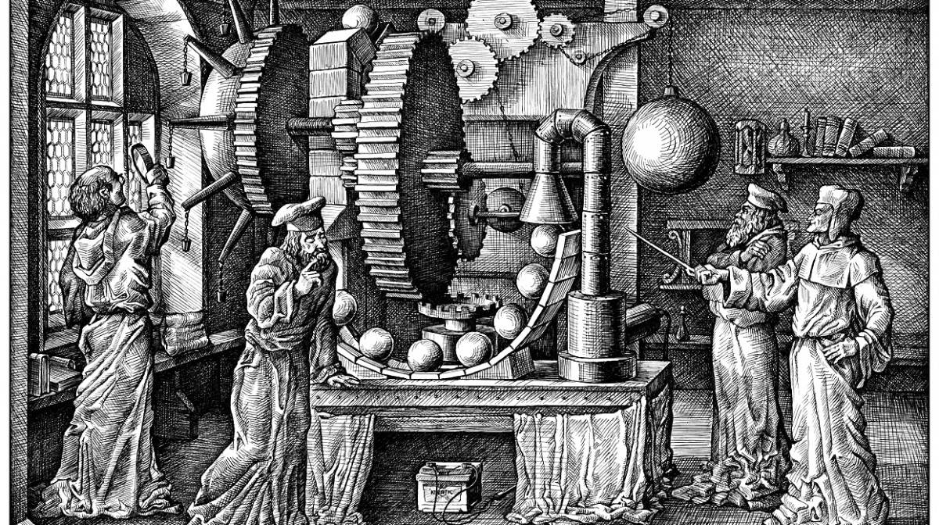
Вечный двигатель — это воображаемое устройство, вырабатывающее полезную работу большую , чем количество сообщённой этому устройству энергии
Чтобы поддерживать постоянное движение, мы должны соблюсти много требований к нашему устройству:
  Машина не должна иметь каких-либо «трущихся» частей.
  Машина должна работать в вакууме без воздуха.

Slide 11
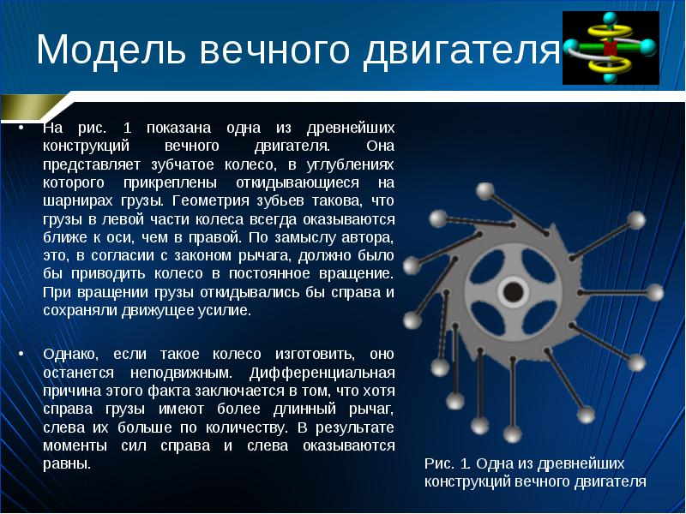

Slide 12
Выводы теоретической части:
Вечного двигателя сегодня не существует
Модель вечного двигателя была предложена, но работает ли она, не понятно, необходима проверка
Я сделал такую модель из старого фломастера, листа картона и бусинок на проволоке. На фломастер я надел картонный диск, как на рисунке выше, к зубцам картонного диска я прикрепил подвижно проволочки. Чтобы они свободно вращались, кончики загнул петельками. На концах закрепил бусины. Модель работает, пока ее вращаю я. Перестаю вращать – модель вскоре останавливается.

Slide 13
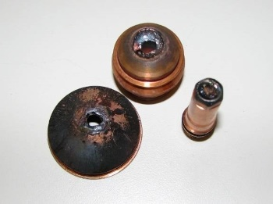
Мои предположения на основе полученных выводов:
Например:
Вечный двигатель придумать можно, но материалы, из которых он будет сделан не вечные. И это, по моему мнению, самая большая проблема. Есть и другие.

Slide 14
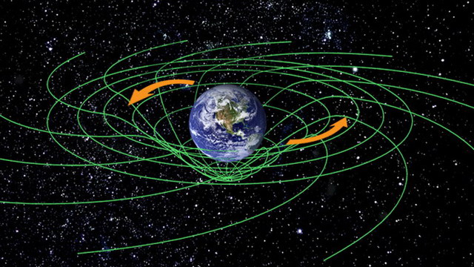
Например, я считаю, что вечный двигатель можно сделать только когда на него не будут действовать никакие силы. На Земле - сила притяжения планеты, сила притяжения солнца. Вдалеке от солнца - притяжение галактики. Ну и т. д., по нарастающей. Вплоть до скоплений галактик. Так что, пока не овладеем гравитацией, о ВД думать рано. Поэтому проверять, как работает ВД в поезде рано.

Slide 15
ПРАКТИЧЕСКАЯ ЧАСТЬ

Slide 16

Пока создать вечный двигатель нельзя, но я могу помечтать и нарисовать конструкцию летающего поезда на вечном двигателе.
А когда человечество сможет построить его, то тогда, возможно, мой проект можно будет воплотить в жизнь

Slide 17
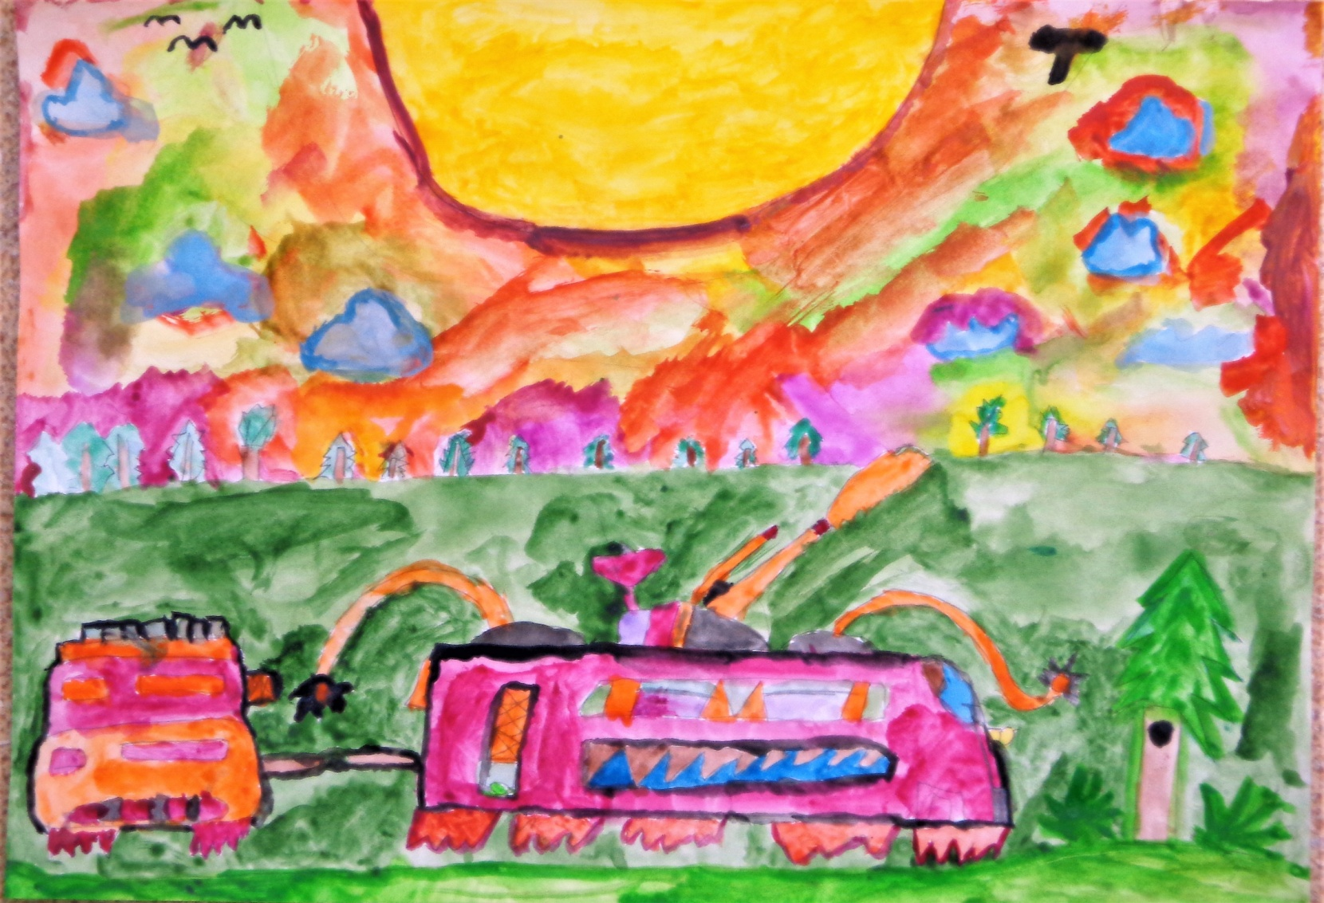
Мой поезд на вечном двигателе:

Slide 18
На рисунке изображён поезд летающий на вечном двигателе. У него есть руки, которые могут убрать мусор на его пути. Если преграда большая, он перелетает ее. Еще он может использоваться в военных действиях.

Slide 19
Выводы:

Slide 20
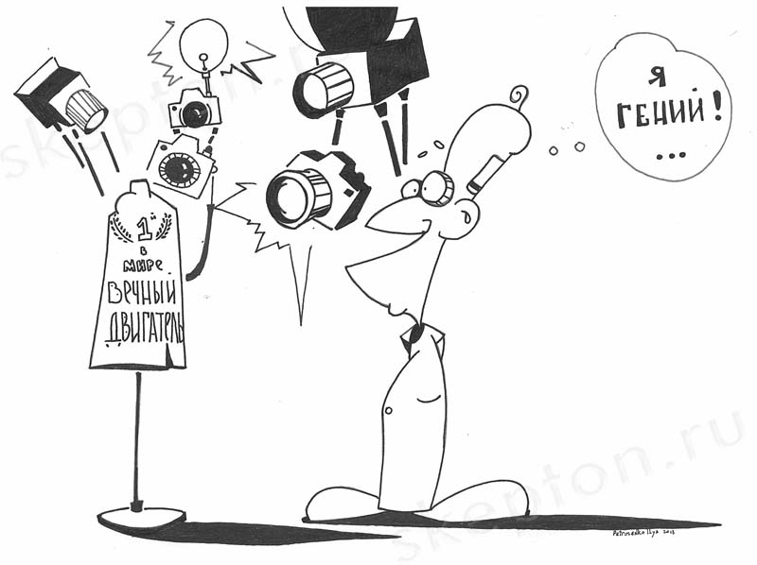
Выводы:
Моя гипотеза подтвердилась частично: вечный двигатель мог бы решить проблему медленного движения поезда, но сегодня, к сожалению, ВД еще не существует, и не возможно пока его создать.
Но я буду в дальнейшем заниматься этой проблемой, т.к изобретение ВД принесёт пользу для всего общества!

Slide 21
Спасибо
за внимание!
До новых встреч!

